Slide 1
Автор оборудования
Калашников Александр Николаевич,
учитель математики
Применение созданного учителем демонстра-ционного оборудования к решению задач
МБОУ «СОШ с УИОП №8»
г. Ленинск-Кузнецкий

Slide 2
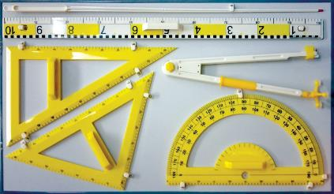
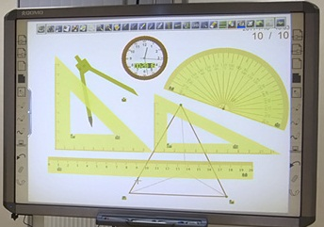
Школа со стандартным оборудованием
Школа с современным оборудованием
В чем разница?

Slide 3

Педагогическое общение
Конструировать свою педагогическую индивидуальность, своих отношений с учащимися, т. е. стиль общения;
Конструировать выразительные средства коммуникативного воздействия.

Slide 4
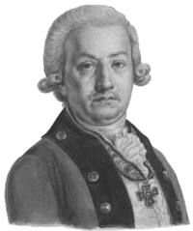
Федор Иванович Янкович де Мириево
1741-1814 гг.
сербский и российский педагог, член Российской Академии (с 1783 года)

Slide 5
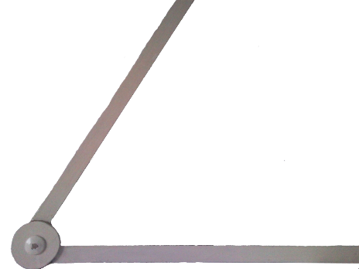

Угол

Slide 6
Угол
Демонстрация острых углов
Демонстрация прямого угла
Демонстрация тупых углов
Демонстрация развернутого угла

Slide 7
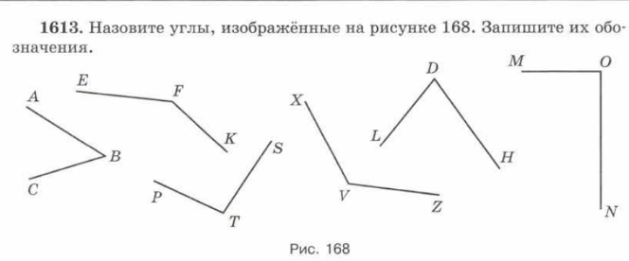

Slide 8
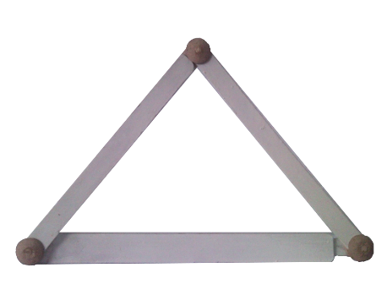
Треугольник 1

Slide 9
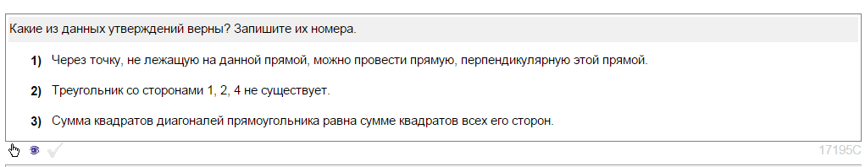
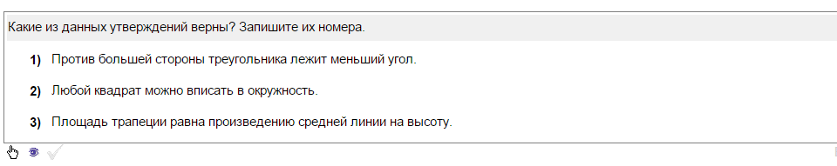
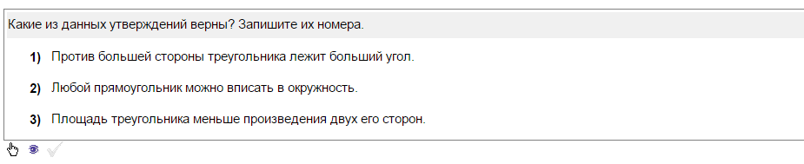

Slide 10

Треугольник 2

Slide 11
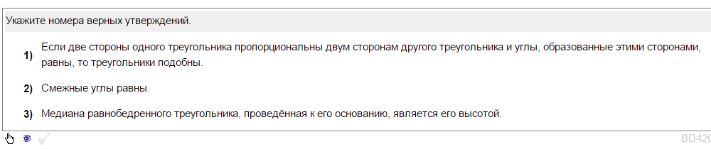
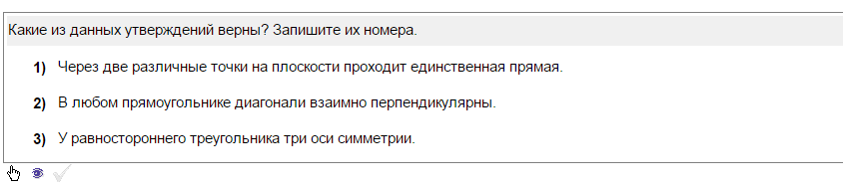
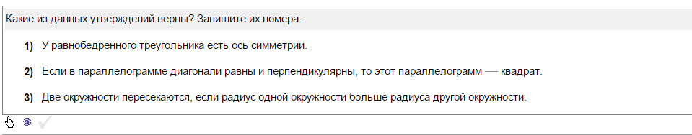

Slide 12
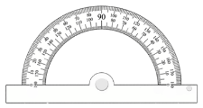
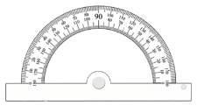
Внешний вид треугольника с тремя динамичными сторонами и транспортирами в вершинах треугольника

Slide 13
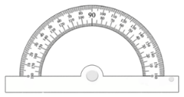
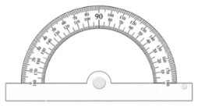
№568. Один из углов треугольника составляет 68⁰, а два других равны между собой. Найдите эти углы. (А.Г. Мордкович)
Задача №568

Slide 14
Установим угол вершины треугольника равный 68⁰ по значению транспортира этого угла.
На двух других транспортирах видим, что каждый из двух углов равен по 56⁰.
Наглядно, с использованием треугольника третьего типа, поясняем смысл выражения (180⁰-68⁰):2=56⁰

Slide 15
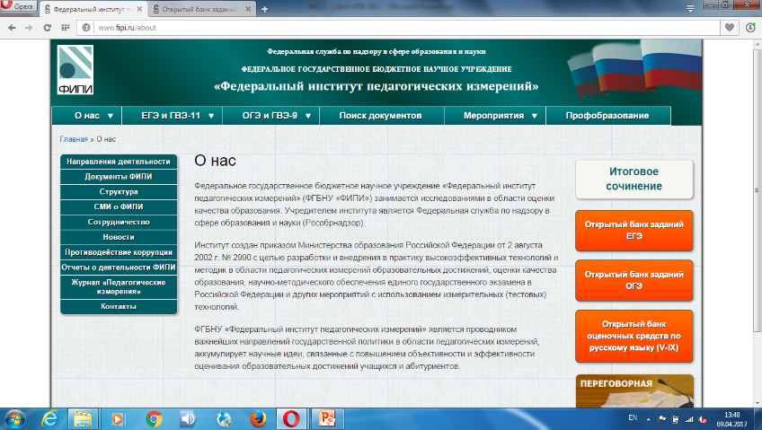

Slide 16
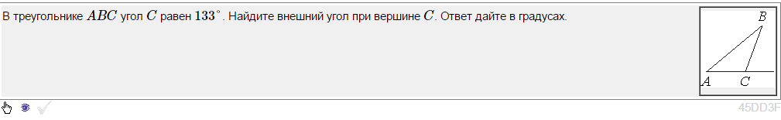
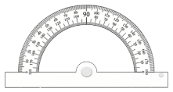
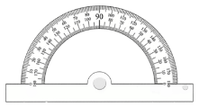
B
C
A
Ответ: 47⁰

Slide 17
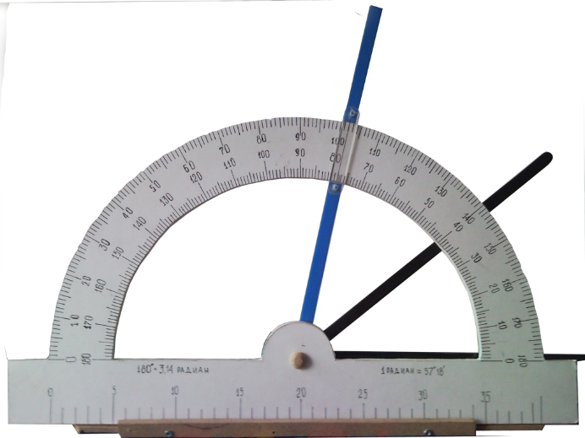
Транспортир

Slide 18
№48.
Луч ОС делит угол АОВ на два угла. Найдите угол АОС, если ⦟АОВ=155⁰, а угол АОС на 15⁰ больше угла СОВ.

Slide 19
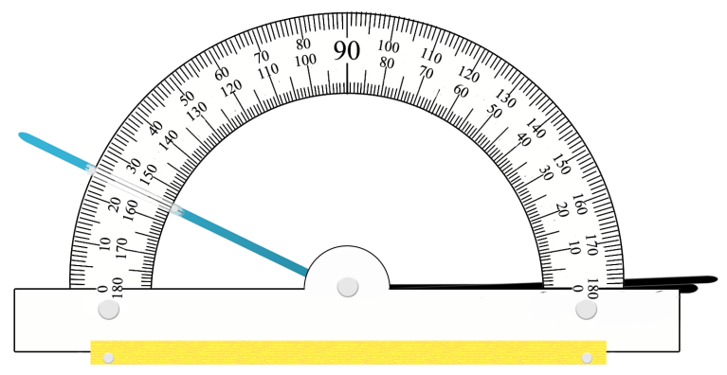
Алгоритм решения
1
A
155⁰
С
О
В
рис. 48_1

Slide 20
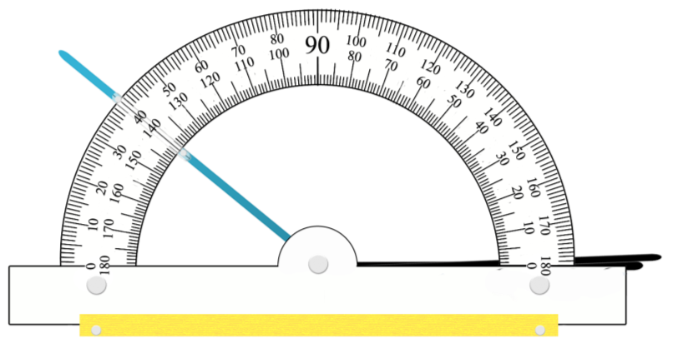
Алгоритм решения
2
А
140⁰
С
О
В
рис. 48_2

Slide 21
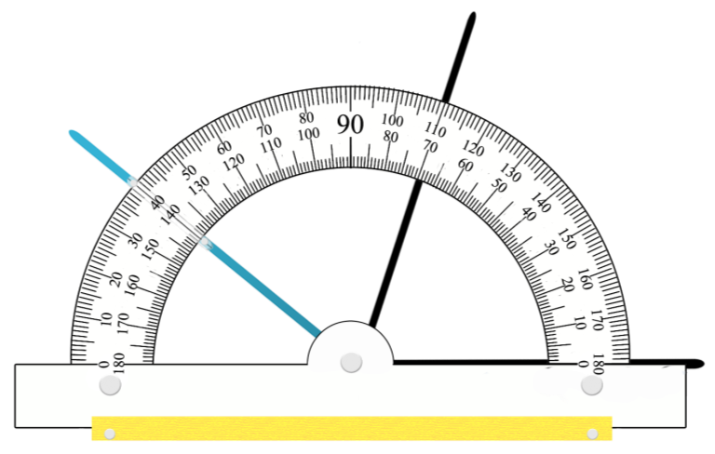
Алгоритм решения
С
3
⦟АОС=70⁰
А
⦟СОВ=70⁰
70⁰
70⁰
В
О
рис. 48_3

Slide 22
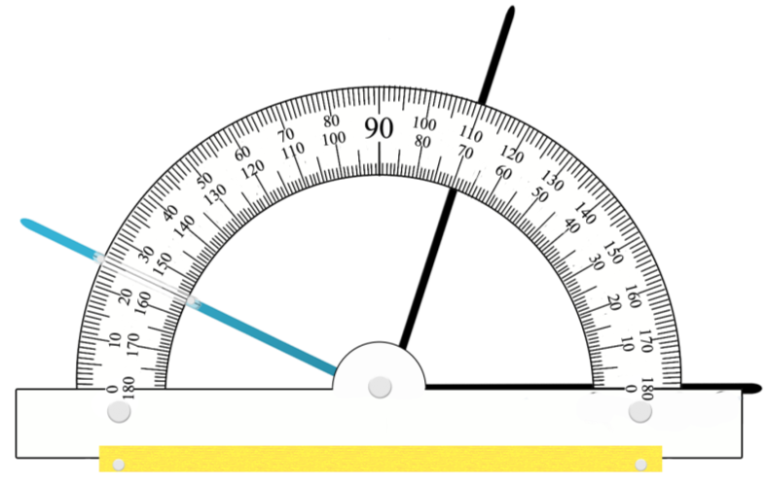
Алгоритм решения
С
4
⦟АОС=85⁰
А
70⁰
+
15⁰
В
О
рис. 48_4

Slide 23
№51.
На рисунке 51_1 угол AOD – прямой, ⦟АОВ=⦟ВОС=⦟СОD. Найдите угол, образованный биссектрисами углов АОВ и СОD.

Slide 24
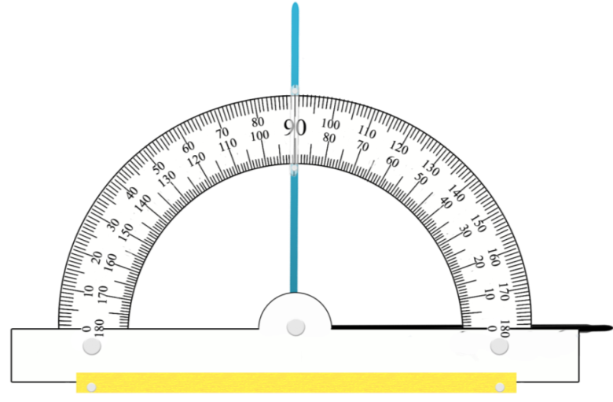
Алгоритм решения
А
1
О
D
рис.51_1

Slide 25
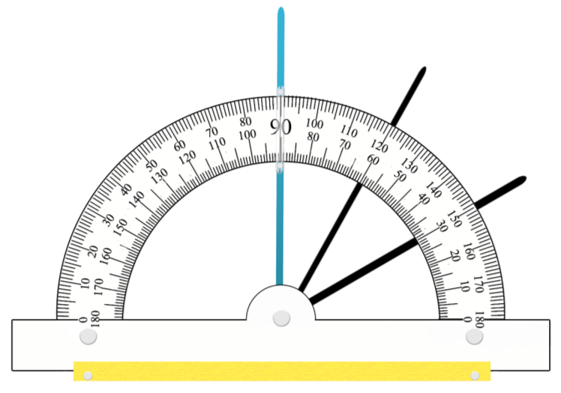
Алгоритм решения
А
2
В
С
О
D
рис.51_2

Slide 26
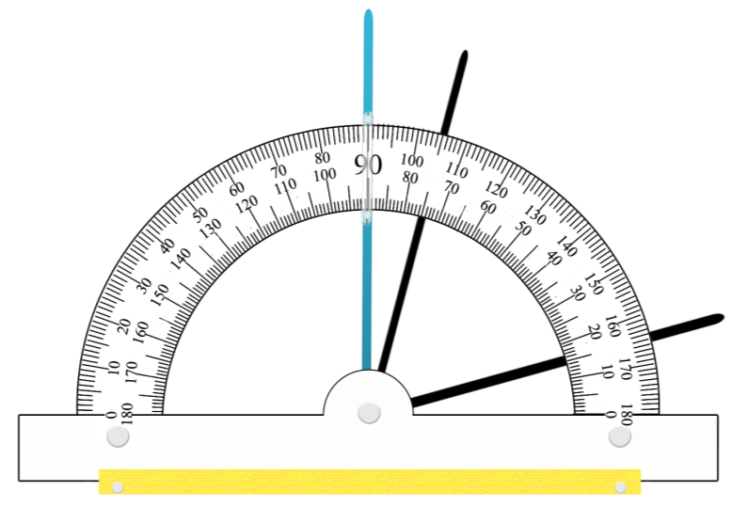
Алгоритм решения
3
А
В
⦟ВОС= 60⁰
С
О
D
рис.51_3

Slide 27
№52.
На рисунке 39 луч OV является биссектрисой угла ZOY, а луч OU – биссектрисой угла XOY. Найдите угол XOZ, если ⦟UOV=80⁰.

Slide 28
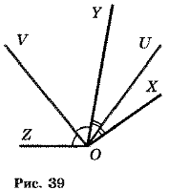
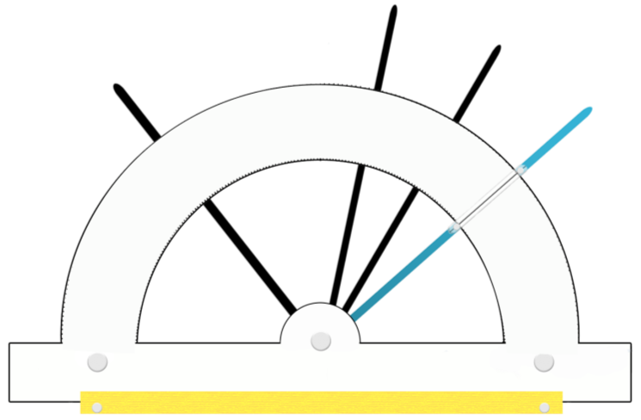
Алгоритм решения
80⁰
Y
1
U
X
V
Z
О
рис.52_2

Slide 29
Алгоритм решения
?⁰
Y
2
U
X
V
Z
О
рис.52_2

Slide 30
Алгоритм решения
160⁰
Y
3
U
X
V
Z
О
рис.52_2

Slide 31
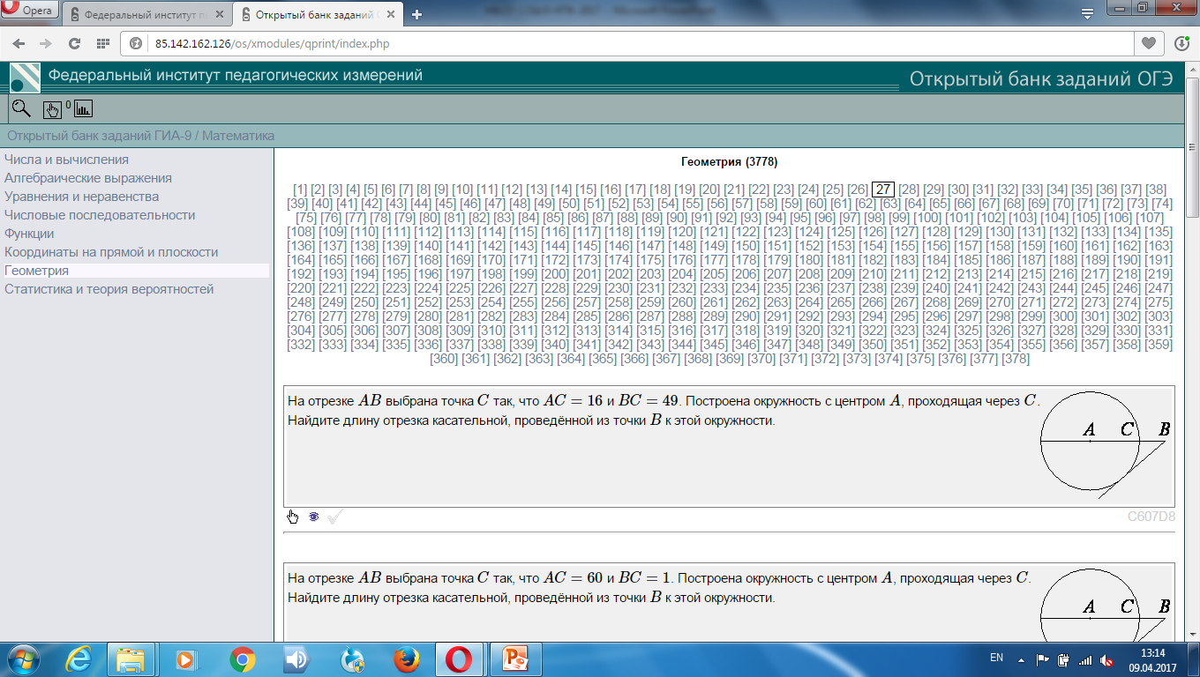
27

Slide 32
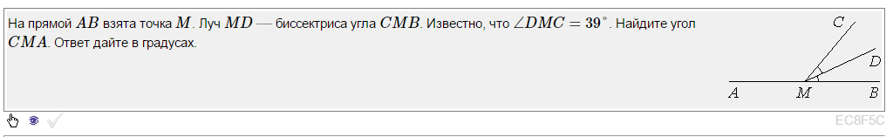
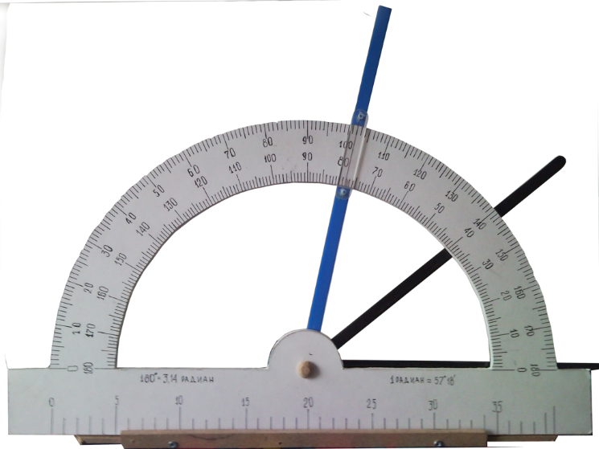

Slide 33
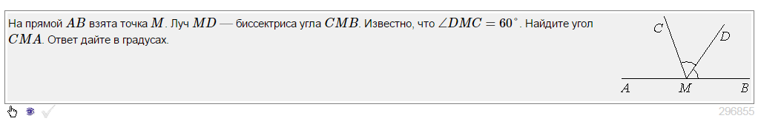
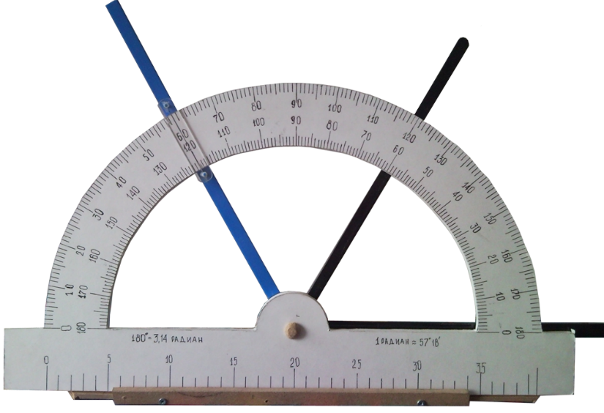

Slide 34
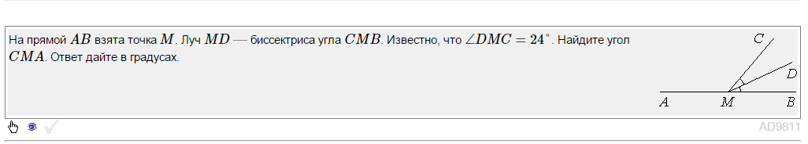
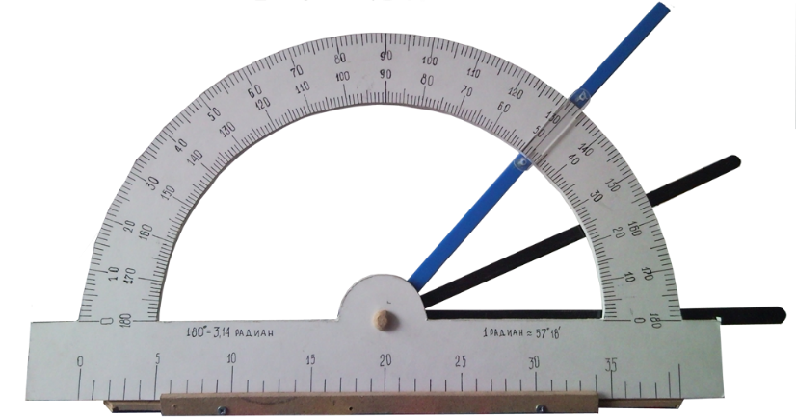

Slide 35
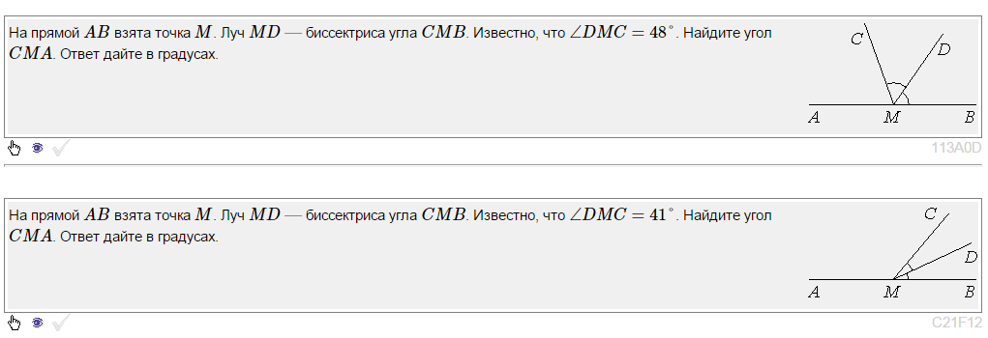

Slide 36
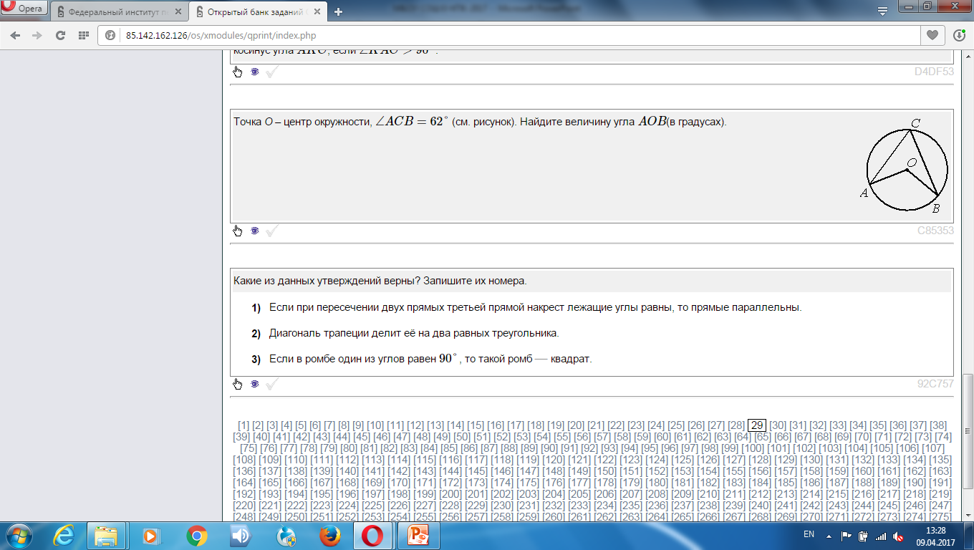
29

Slide 37
Преимущества созданного
демонстрационного оборудования
Наглядность.
Интерактивность.
Динамичность.
Сохраняет время урока.
Быстрота демонстрации.
Бесконечное множество примеров.
Большее количество опрошенных обучающихся.
Развитие абстрактного мышления.
Возможность каждому ученику иметь такое оборудование дома.
Качественная подготовка к ГИА.

Slide 38
Спасибо за внимание

